Slide 1

Project 2 Hệ thống chatbot trong đào tạo trực tuyến
GVHD: Giảng viên ĐỖ Phan thuận
Sinh viên: Trịnh Quang huy

Slide 2


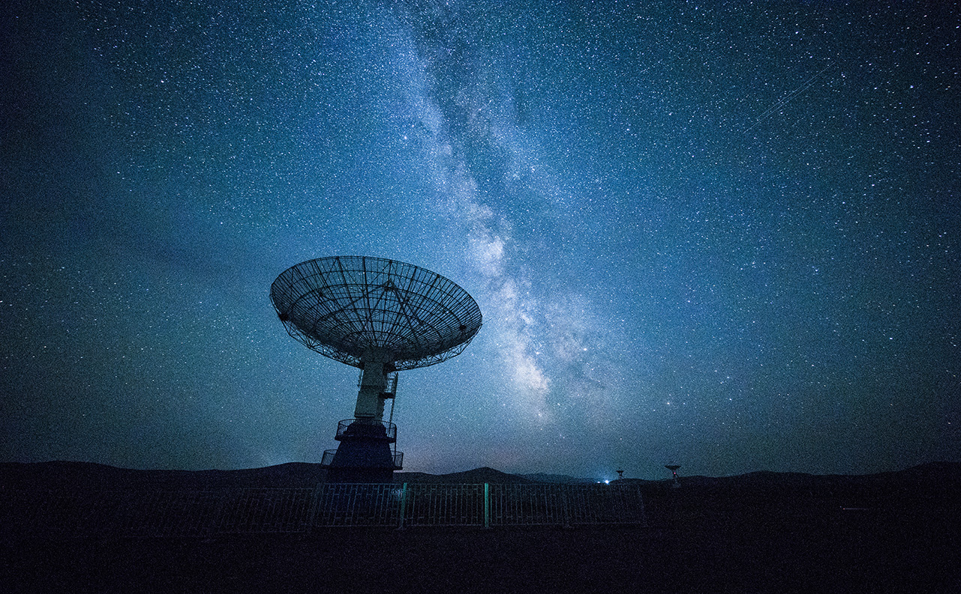
Giới thiệu về hệ thống
Tổng quan
hệ thống
Một số kỹ thuật sử dụng
Phân tích thiết kế hệ thống
Ứng dụng chatbot
Notes:
Phần phân tích thiết kế hệ thống chưa hoàn thiện nên báo cáo bằng bản word

Slide 3
Các cấu trúc thành phần
Quản lý
hội thoại (DM)
Hiểu ngôn ngữ
tự nhiên (NLU)
Thành phần sinh ngôn ngữ
(NLG)

Slide 4
Hiểu ngôn ngữ tự nhiên
Phân loại lĩnh vực
Phân loại ý định
Trích xuất thông tin
Notes:
Gồm 3 bước:
- Đầu tiên là phân loại lĩnh vực (domain classification), nó có thể là lĩnh vực ngân hàng, y tế hay bảo hiểm. Nếu trong trường hợp chỉ có một lĩnh vực thì không cần thiết cho bước phân loại này.
- Phân loại ý định người dung: cần mô hình hóa ngôn ngữ: biểu diễn ngôn ngữ dưới dạng vector số học cho máy có thể hiểu. Phương phá phổ biển nhất là word embedding
Sau đó sử dụng một số kỹ thuật như random forest, support vertor machine để phân loại ý định người dung vào các nhãn lớp đã có sẵn.
- Cuối cùng là việc trích xuất thông tin trong câu hội thoại người dùng.

Slide 5
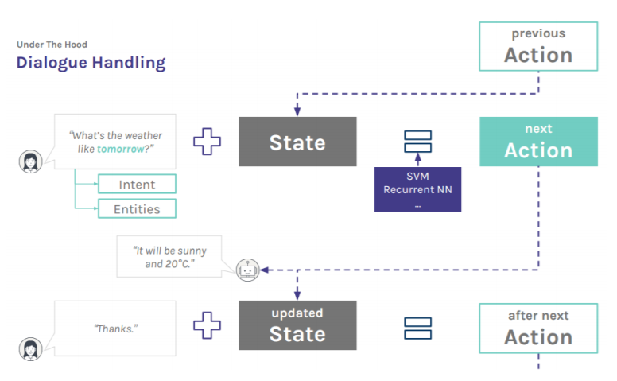
Quản lý hội thoại (Doaloge management)
Nhận đầu vào từ NLU, quản lý hội thoại và truyền đầu ra cho NLG
Notes:
-Trong các phiên trao đổi dài giữa người và chatbot, chatbot sẽ cần ghi nhớ những thông tin về ngữ cảnh hay quản lý các trạng thái hội thoại. Vấn đề quản lý hội thoại khi đó là quan trọng để đảm bảo việc trao đổi giữa người và máy là thông suốt.
-Chức năng của thành phần quản lý hội thoại là nhận đầu vào từ thành phần Hiểu ngôn ngữ tự nhiên - NLU, quản lý các trạng thái hội thoại, ngữ cảnh hội thoại, và truyền đầu ra cho thành phần sinh ngôn ngữ (Natural Language Generation, viết tắt là NLG).

Slide 6

Thành phần sinh ngôn ngữ (NLG)
Thành phần sinh câu trả lời của chatbot
Template-base
Plan-base
Class-base
RNN-base
Notes:
Có 4 phương pháp ánh xạ hay dùng
Template-base:
Phương pháp ánh xạ câu trả lời này là dùng những câu mẫu trả lời của bot đã được định nghĩa từ trước để sinh câu trả lời
Ưu điểm: đơn giản, kiểm soát dễ dàng. Phù hợp cho các bài toán miền đóng.
Nhược điểm: tốn thời gian định nghĩa các luật, không mang tính tự nhiên trong câu trả lời. Đối với các hệ thống lớn thì khó kiểm soát các luật dẫn đến hệ thống cũng khó phát triển và duy trì.

Slide 7

Cấu trúc của chatbot
Tầng ứng dụng
Giao diện lập trình ứng dụng (API)
Cơ sở dữ liệu

Slide 8
KỸ thuật được sử dụng
Mạng nơ ron nhân tạo
Mạng nơ ron hồi quy
Mạng long short Term Memory
Word embeddings
Ứng dụng RNN vào quản lý hội thoại

Slide 9
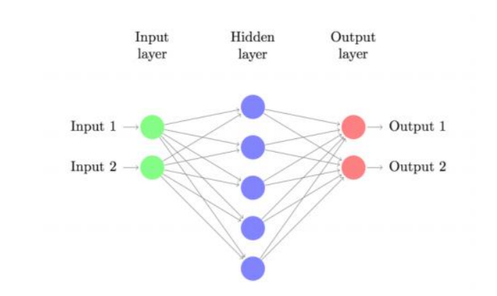
Kiến trúc mạng nơ ron nhân tạo
Mạng nơ ron nhân tạo (Aritificial Neutral Network - )ANN
Notes:
một mô hình xử lý thông tin được mô phỏng dựa trên hoạt động của hệ thống thần kinh của sinh vật, bao gồm số lượng lớn các Nơ-ron được gắn kết để xử lý thông tin. ANN hoạt động giống như bộ não của con người, được học bởi kinh nghiệm (thông qua việc huấn luyện), có khả năng lưu giữ các tri thức và sử dụng các tri thức đó trong việc dự đoán các dữ liệu chưa biết (unseen data).
Mạng nơ ron làm nhóm các nút nối với nhau, mô phỏng mạng nơ ron thần kinh ocn người
Kiến trúc chung 3 lớp layer

Slide 10
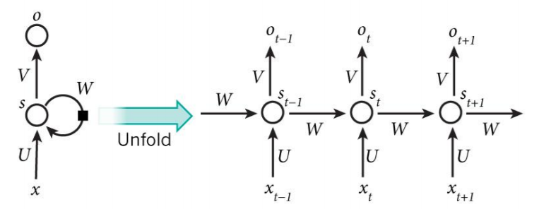
Mạng nơ-ron hồi quy
Notes:
Mạng RNN được thiết kế như một neutral network có khả năng xử lý thông tin dạng chuỗi
Đây là một mô hình có trí nhớ, có khả năng nhớ được thông tin đã tính toán trước đó. Theo lý thuyết RNN có thể nhớ được thông tin của chuỗi có độ dài bất kỳ nhưng thực tế không được như mong muốn, chỉ có thể nhớ được thông bài bước phái trước
Dạng cơ bản:
Xt: là đầu vào tại bước t
St: trạng thái ẩn tại t. đây là bộ nhớ của mạng, được tính toán dựa trên trạng thái ẩn phía trước
Ot: đầu ra tại bước t

Slide 11
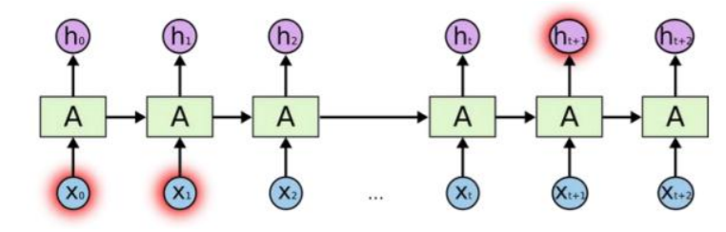
Mạng Long Short Term memory
RNN phụ thuộc Long Term
Notes:
Ý tưởng: kết nối thông tin trước đó nhằm hỗ trợ cho các xử lý hiện tại.
Có trường hợp chỉ cần dựa vào một số thông tin gần nhất để thực hiện tác vụ có trường hợp cần nhiều thôn tin hơn, visduj nhưu phụ thuộc ngữ cảnh

Slide 12
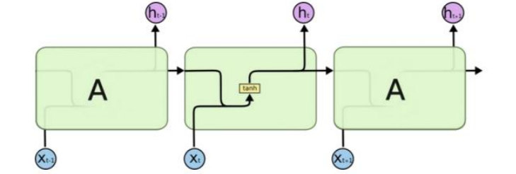
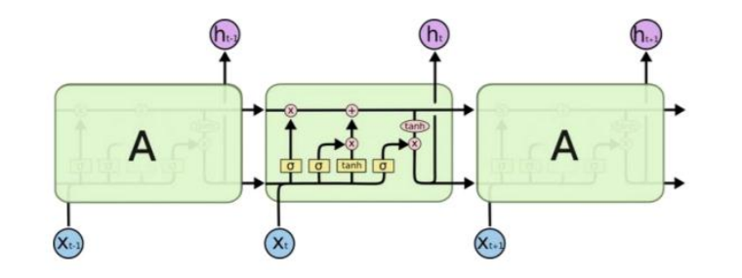
Kiến trúc mạng LSTM
Mô-đun lặp của mạng RNN chứa một layer
Mô-đun lặp của mạng LSTM chứa 4 layer
Notes:
Long short term memory là trường hợp đặc biết của RNN,
Thiết kế nhằm loại bỏ vấn đề phụ thuộc quá dài
Mô hình RNN thì các layer mắc nối với nhau thành module neutral network, các module repeating có cấu trúc đơn giản gồm 1 lớp layer
Còn LSTM thì các module lặp có cấu trúc khác hẳn. Thay vì một layer neutral network sẽ là 4 layer tương tác theo cấu trúc

Slide 13
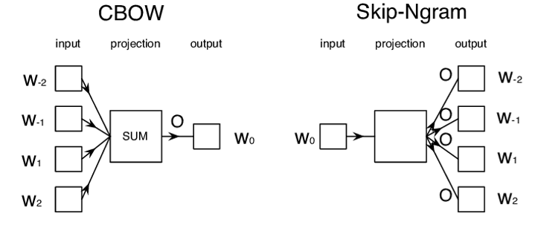
WORD EMBEDDINGS
WORD2VEC
Notes:
Biểu diễn ngôn ngữ hay vector hóa từ la thành phần quan trọng để giúp máy tính hiểu được ngon ngữ dạng văn bản sang dạng số
Word embeddings là phương pháp ánh xạ mỗi từ vào một không gian số nhiều chiều theo nhưng có kích thước nhỏ hơn nhiều với kích thước từ điển
Word2VEC: tạo ra năm 2013. thực chất là việc ánh xạ từ một tập các từ sang không gian vector, mỗi vector biểu diễn bởi n số thực, 1 từ ứng 1 vector. Sau quá trình huấn luyện, trọng số vector của từ được cập nhật -> tính toán khoảng cách giữa các từ và những từ hay đứng gần nhau

Slide 14
Ứng dụng chatbot
Ngôn ngữ sử dụng
Thư viện
Chương trình
Notes:
Sử dụng ngôn ngữ lập trình python, được sử dụng phổ biến trong Ai, ML, DL tính năng: đơn giản dễ học, miễn phí, mã nguồn mở, khả năng di chuyển từ nền tảng này sang nền tảng khác mà ko bị thay đổi
Khả năng mở rộng và có thể nhúng
Nhiều thư viện để sử dụng và giải quyết tác vụ
Hướng đối tượng

Slide 15



CÁC thư viện được sử dụng
Natural Language Toolkit
Notes:
Tensorflow: thư viện phần mềm mã nguồn mở hỗ trợ mạnh mẽ các phép toán đẻ tính toán ML và Deep Learning
NLTK: bộ công cụ ngôn ngữ tự nhiên, cung cấp các cơ chế và kỹ thuật xử lý ngôn ngữ phổ biến, giúp việc xử lý ngôn ngữ tự nhiên trở lên dễ dàng và nhanh chóng
Flask: là 1 loại micro web frameworkds có thể xây dựng các api, ứng dụng web nhỏ gọn

Slide 16
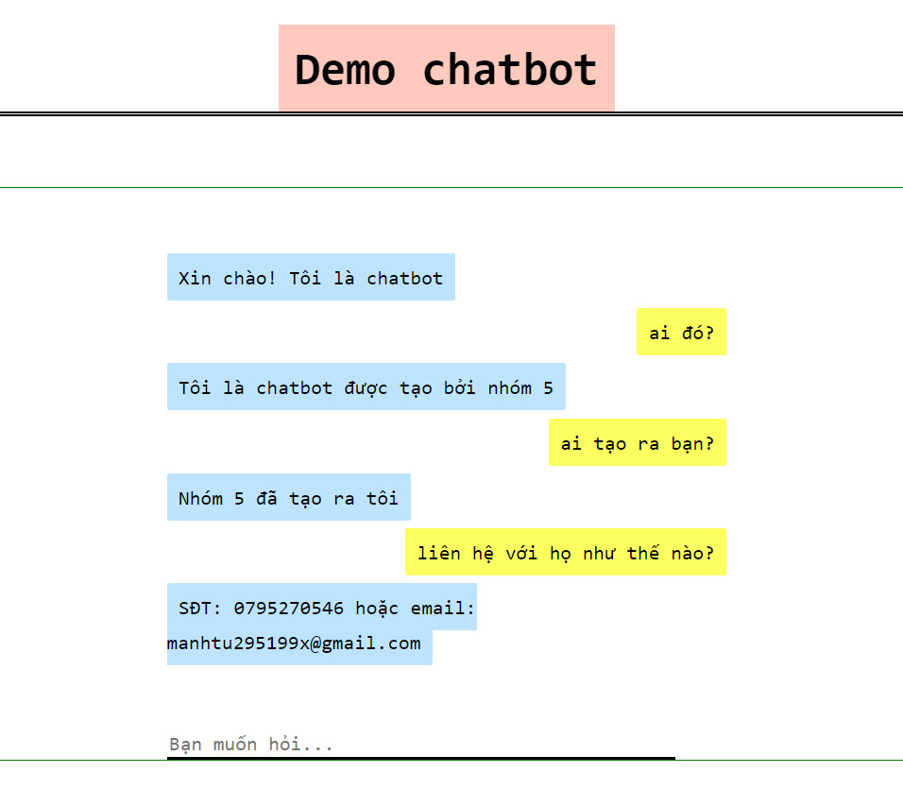
DEMO sản phẩm
Notes:
Show code, nói qua tí về vài dòng code. Chạy demo

Slide 17

Thank You!
someone@example.com

